Slide 1

Keyword Binder Bot
Студент: Юшко В.Р.
Керівник: Манєва Р.І.
Notes:
я такой-то такой-то представляю Вашему вниманию дипломный проект на тему: ….

Slide 2

Актуальність
Notes:
Каждый день преподватель приходит в класс и пытается найти слова для мотивации студентов, но … (описать свою проблему)

Slide 3
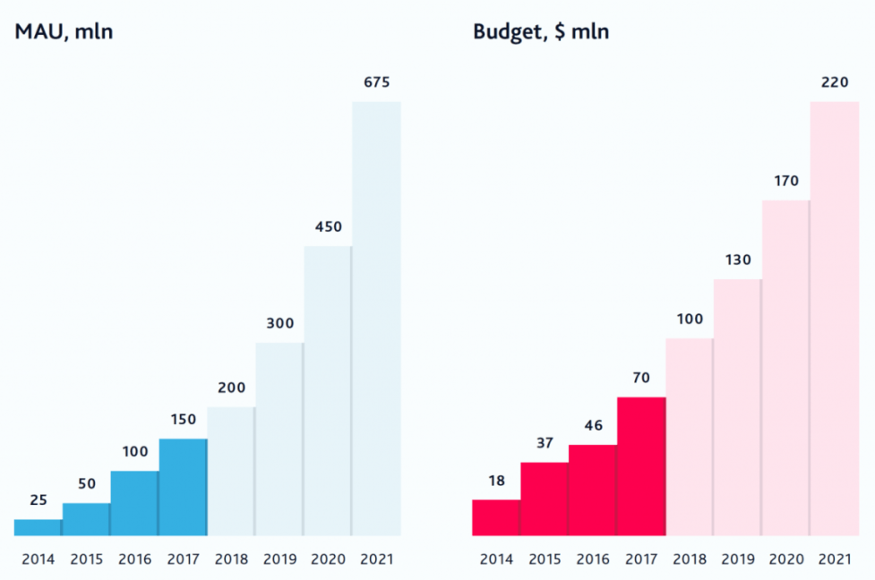
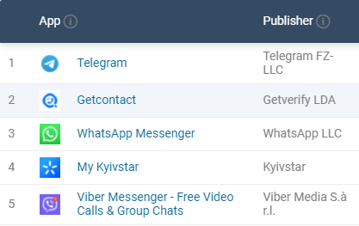
Авдиторія
Рейтинг додатків Google Play у розділі «комунікація» в Україні
Ріст кількості користувачів Telegram
Notes:
Мой проект является перспективным потому что столько-то % людей сталкиваются с описанной проблемой, также ожидается рост пользователей ...

Slide 4


Огляд аналогів

Slide 5
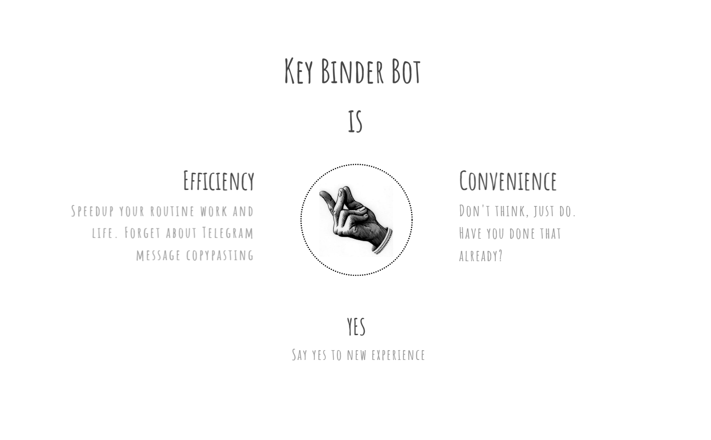
Огляд аналогів
Notes:
Существует много аналогов моего программного продукта, они обладают такими функциями, как… , но мой продукт...

Slide 6






Засоби розробки
Notes:
В качестве средст разработки были выбраны …. потому что….

Slide 7
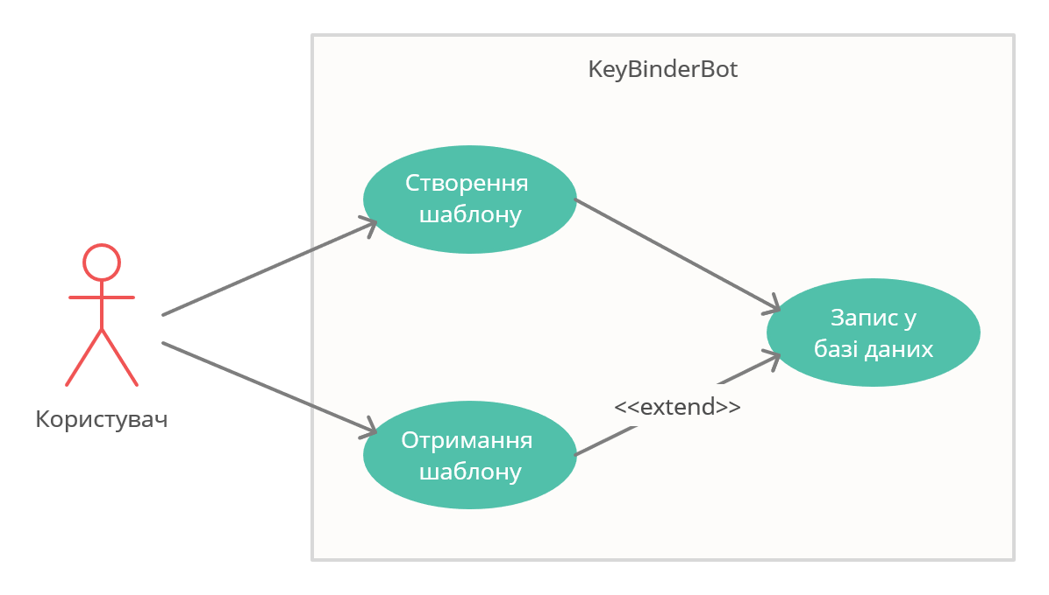
Діаграма варіантів використання

Slide 8
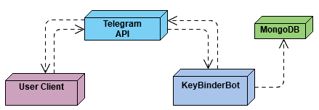
Діаграма розгортання
Notes:
Самые интересные (отличительные для Вашего продукта) диаграммы/схемы

Slide 9
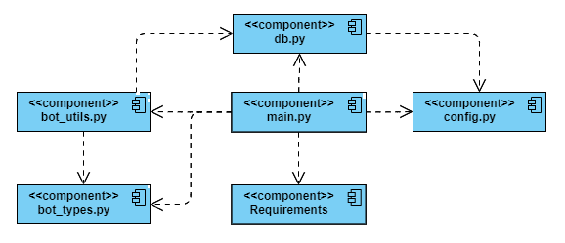
Діаграма компонентів

Slide 10
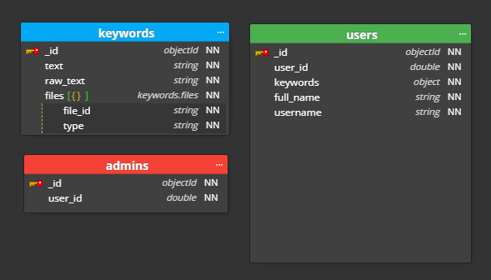
Опис бази даних

Slide 11
Вимоги до ПЗ
Назва тест-кейса | Кроки для відтворення | Очікуваний результат | Реальний результат
Створення текстового шаблону | Відправити боту повідомлення з текстом «/bind text any simple text» | Бот відправить таке саме повідомлення, але без команди /bind на початку та ключового слова, що стоїть за ним | TRUE
Відтворення шаблону з текстом | У полі для введення повідомлення ввести «@kBinderBot text» | Над полем для вводу повідомлення повинен відобразитися шаблон, при натисканні на який бот відправить в чат повідомлення з підготованим текстом | TRUE

Slide 12
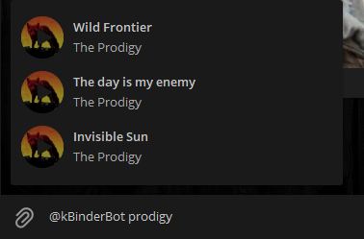
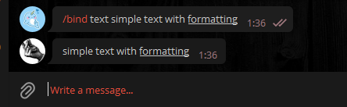
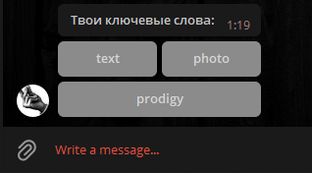
Робота боту

Slide 13
ПЕРЕЙДЕМО ДО ДЕМОНСТРАЦІЇ ПРОГРАМНОГО ПРОДУКТУ

